Slide 1
Partidismo entre expertos: dinámica del modelo partidista del IFE
Eric Magar (ITAM)
Federico Estévez (ITAM)
Guillermo Rosas (Washington Univ., St. Louis)
Jueves 2 de junio, 2011
Tribunal Electoral del Poder Judicial de la Federación

Slide 2
El mito de la autonomía del IFE
IFE como ombudsman (Eisenstadt, Ackerman)
Autonomía del poder ejecutivo
Seguridad presupuestal y de mandato
Designación partidista de Consejeros, pero sin sesgo inevitable en sus decisiones (Schedler, Woldenberg)
Reputación de imparcialidad, clave para generar confianza ciudadana

Slide 3
Nuestro argumento
El diseño del IFE otorga a los partidos amplias oportunidades de influencia e injerencia en las decisiones del Consejo General
Consejeros defienden los intereses en regulación electoral de sus partidos patrocinadores
Esta combinación de estructura y conducta genera confianza de los partidos en el árbitro, lo cual se traduce en confianza ciudadana

Slide 4
Mapa de ruta
El método de estimación de puntos ideales
Dilemas de delegación y diseño del IFE
Hipótesis, datos y resultados
Conclusiones

Slide 5
Parte 1ª
El método
(MCMC)

Slide 6
Estimación de puntos ideales
Reduccionismo: ideología/preferencias determinan el voto
Puede usarse las votaciones observadas en un cuerpo deliberativo para inferir el perfil ideológico de sus integrantes
Votos+modelo ideología/preferencias
estimar

Slide 7
Consejero
A B C D E
1 sí sí sí no no
2 sí sí sí no no
3 no no no sí sí
A
B
C
D
E
Votaciones unánimes excluidas
Sustancia y significado

Slide 8
Consejero
A B C D E
1 sí sí sí no no
2 sí sí sí no no
3 no no no sí sí
4 sí sí sí sí no
A
B
C
D
E

Slide 9
El espacio ideológico
El método produce un mapa espacial de las similitudes y diferencias entre votantes
Polaridad: distancias revelan probabilidades de votar en pares/bloques/coaliciones
Direccionalidad: método agnóstico; interpretación de coordenadas requiere de conocimiento de la sustancia de las disputas
Espacio unidimensional o multidimensional

Slide 10
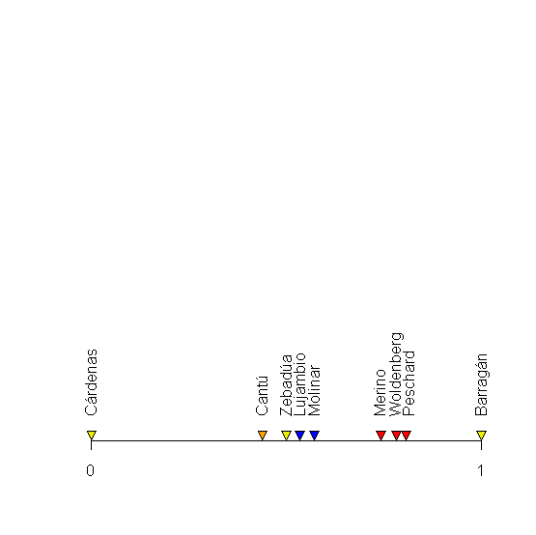
IFE 1996-2000

Slide 11
Las anclas del espacio del IFE (IRT)
Woldenberg I
16/12/1997 ¿Debe Consejo General ratificar al Contralor propuesto por el Consejero Presidente?
14/11/2000 ¿Debe el PAN ser responsabilizado y multado por cura que hizo campaña en su favor?
Woldenberg II
6/4/2001 ¿Debe el IFE investigar una queja de Alianza Cívica contra el PRI por prácticas clientelares en Chiapas?
30/5/2003 ¿Debe el PAN ser multado por spot que el PRI considera difamatorio?
Ugalde
23/8/2004 ¿Debe C.G. ratificar al candidato a Director Ejecutivo propuesto por C. Presidente sin anuencia de la comisión ?
31/1/2005 ¿Debe exigirse que los estatutos del PVEM obliguen a la dirigencia a rendir cuentas a la militancia?

Slide 12
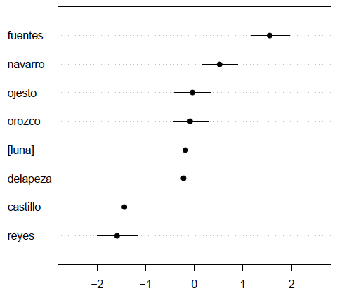
TEPJF 1996-2006
Modelo unidimensional
Anclas: extremistas por voto (agnóstico)
Barras: grado de precisión de la estimación
Centristas inclinan balanza

Slide 13
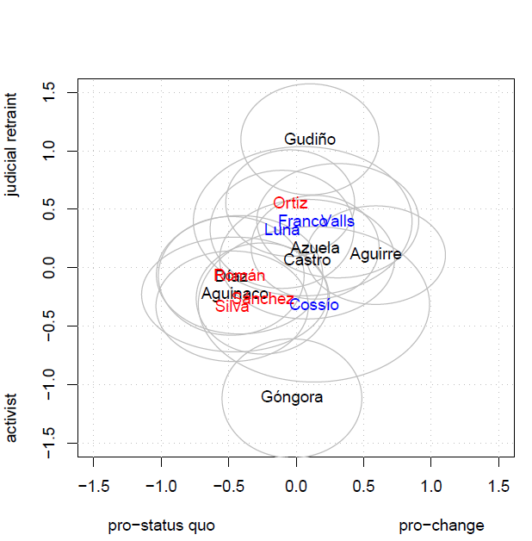
SCJN 1996-2007
Modelo bidimensional
Anclas: Ministros
extremistas
Concéntricos: Grado de
precisión de la estimación
Rojo: Ministros elegidos con
votos solamente del PRI
Azul: Nuevos ministros
Lectura: Mayor conflicto en
2ª dimensión, pero dominio
de centristas en ambas

Slide 14
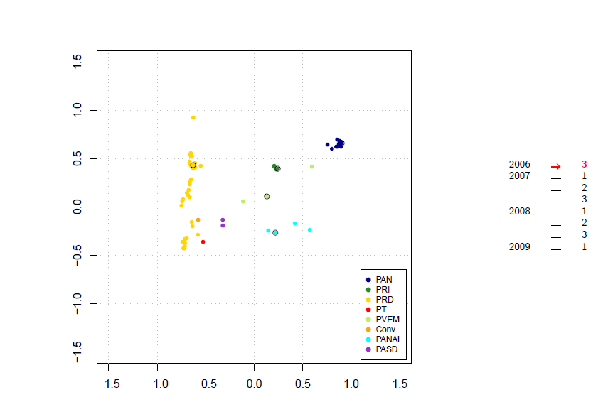
ALDF 2006-09
Modelo bidimensional Anclas: Temas (IRT) Dinámico: Añadir temporalidad

Slide 15
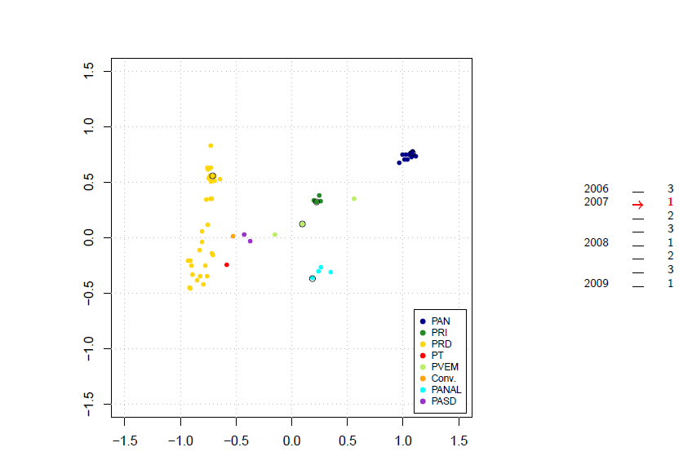
ALDF 2006-09

Slide 16
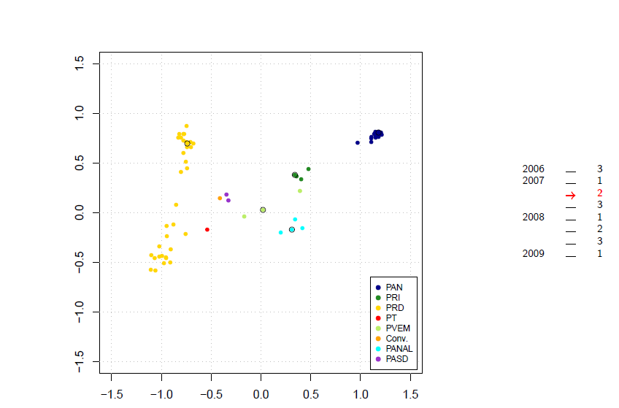
ALDF 2006-09

Slide 17
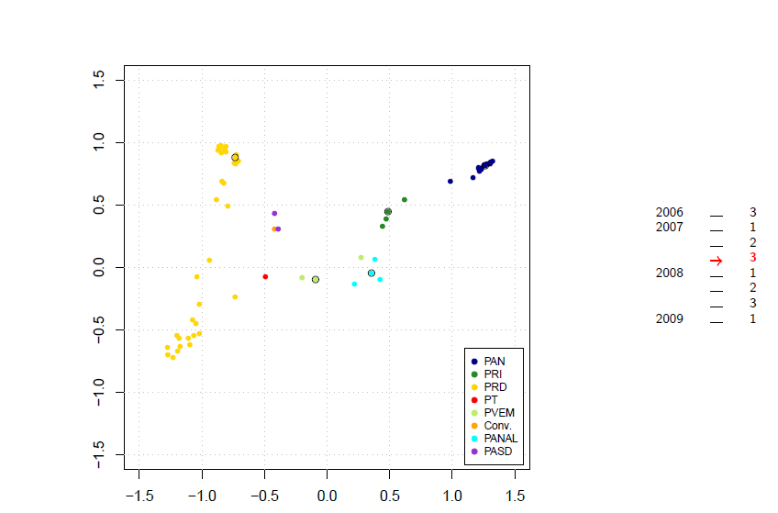
ALDF 2006-09

Slide 18
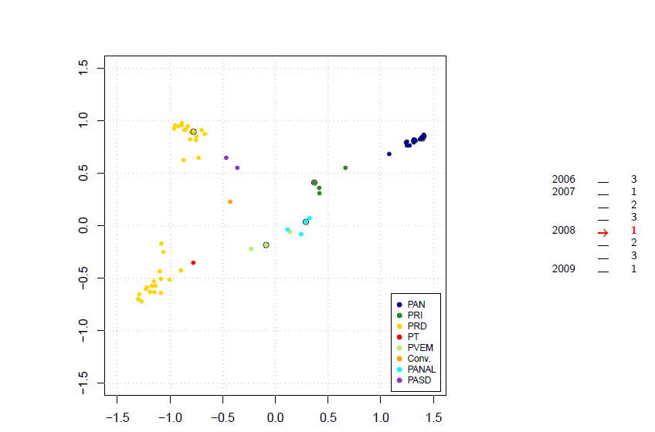
ALDF 2006-09

Slide 19
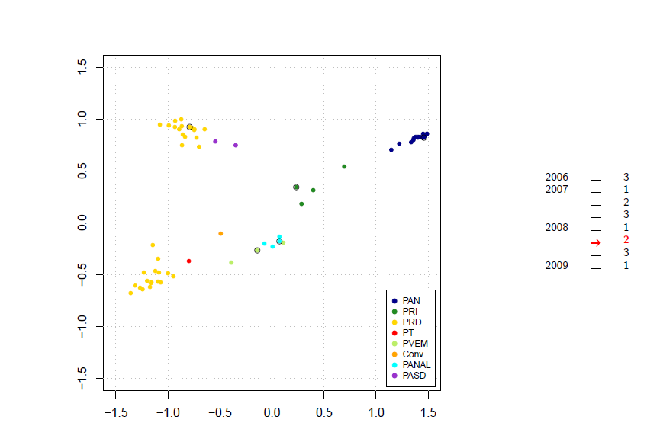
ALDF 2006-09

Slide 20

ALDF 2006-09

Slide 21
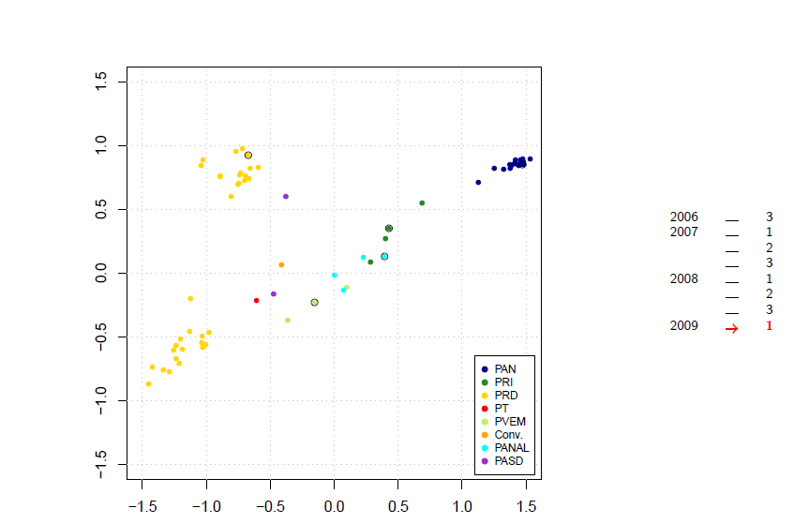
ALDF 2006-09

Slide 22
Parte 2ª
La delegación y sus dilemas

Slide 23
Dos interpretaciones del IFE
Modelo ombudsman
CG representa directamente a ciudadanos, logrando así confianza en proceso electoral
Modelo partidista
CG representa a los principales partidos legislativos, asegurando imparcialidad en la suma de parcialidades. La confianza ciudadana es subproducto de la confianza partidista.

Slide 24
El dilema de la regulación electoral
¿Es posible delegar autoridad para defender tus intereses en el IFE y al mismo tiempo dormir tranquilo con tu selección de agente?
Decisiones del IFE repercuten en todos los ámbitos de la vida partidista
Modelo ombudsman: seleccionar a conocidos expertos en materia electoral, sin más consideraciones. Modelo partidista: escoger expertos afines, con expectativas de estabilidad en sus criterios y juicios.

Slide 25
Flaqueza del modelo ombudsman
¿Qué garantía hay de que los expertos no se tornen antagónicos a sus intereses?
Los partidos no pecan de ingenuos: dentro de los límites de la ley (expertos sin filiación partidista) se esmeran por seleccionar agentes con posiciones afines a las suyas

Slide 26
Mitigar costos de agencia
Reglas de selección formales (may. calificada, apartidistas) e informales (vetos, cuotas)
→ Consejo plural, con frenos y contrapesos
Monitoreo permanente, señalización (incluyendo amenazas de juicio político)
Injerencia en la agenda del Consejo
Control de presupuesto
Apelación al TEPJF
Reformas de la ley (Contralor); opción “nuclear”

Slide 27
Parte 3ª
Hipótesis, datos y resultados

Slide 28
Hipótesis
Proximidad de consejeros con un mismo patrocinador
Superposición de los miembros de un contingente partidista
Segmentación de contingentes partidistas
Movimientos paralelos en el tiempo
Cambios en el tiempo en posicionamiento ideal no entrañan pérdidas para el patrocinador

Slide 29
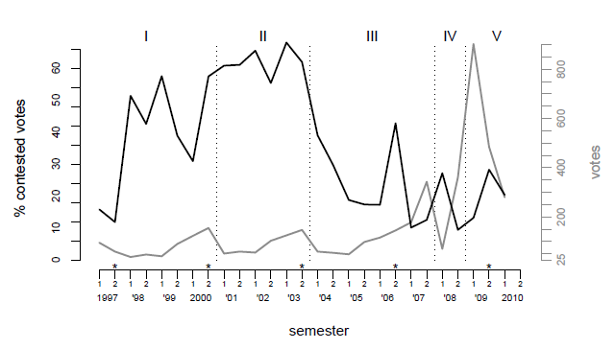
Los votos
3,334 votos unánimes (73%) y 1,245 divididos (27%)

Slide 30
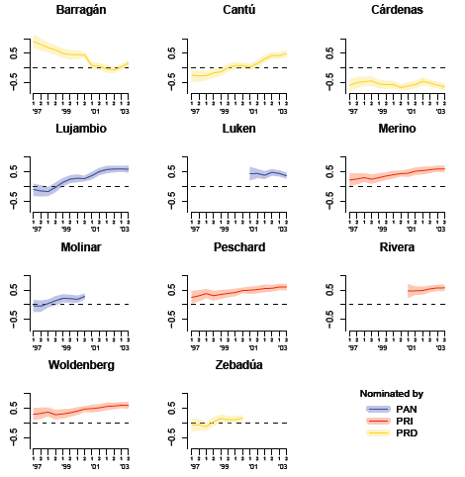
Dinámica IFE 1997-2003

Slide 31
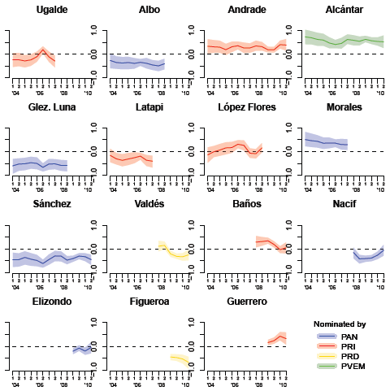
Dinámica IFE 2003-10

Slide 32
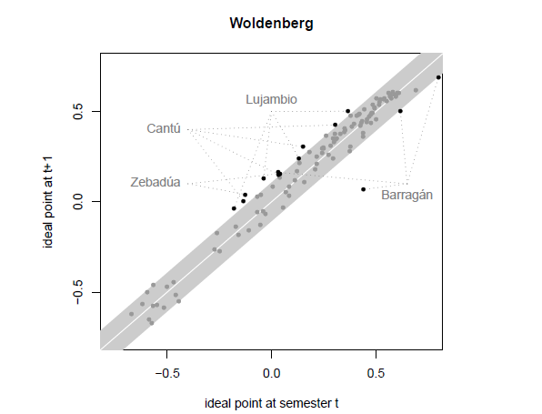

Slide 33
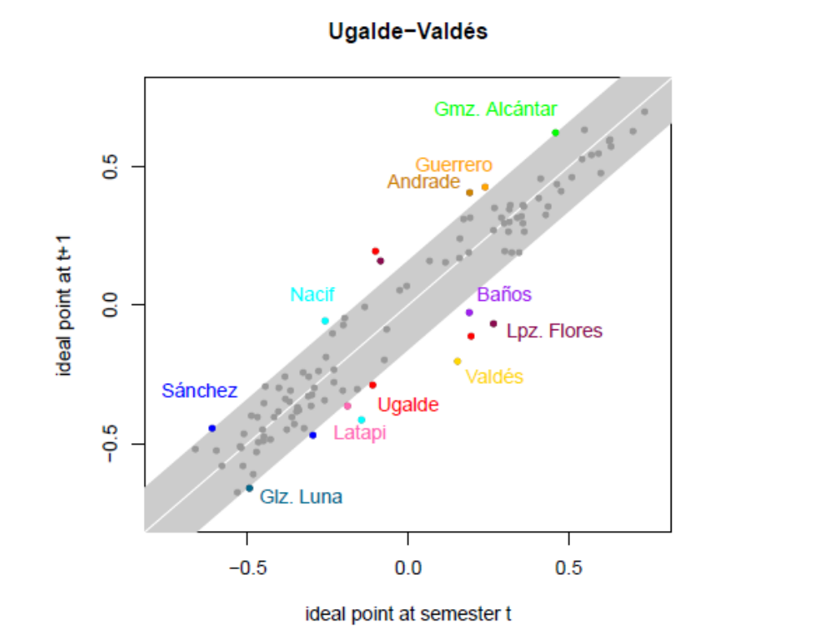

Slide 34
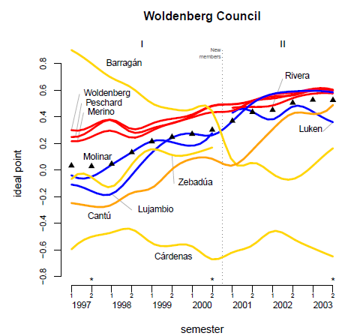
Visión global 1997-2003

Slide 35
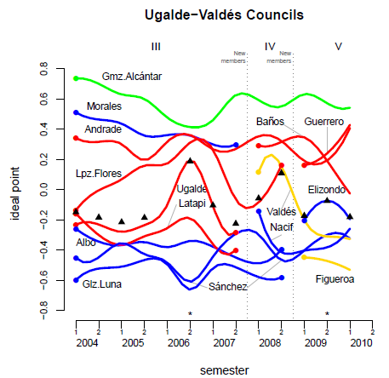
Visión global 2003-10

Slide 36
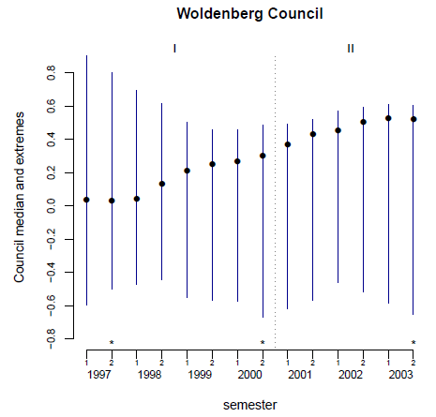
Mediana 1997-2003

Slide 37
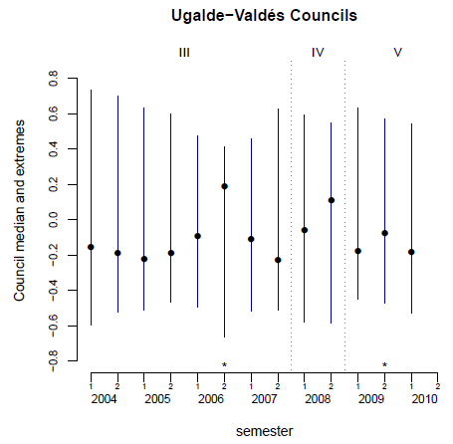
Mediana 2003-10

Slide 38
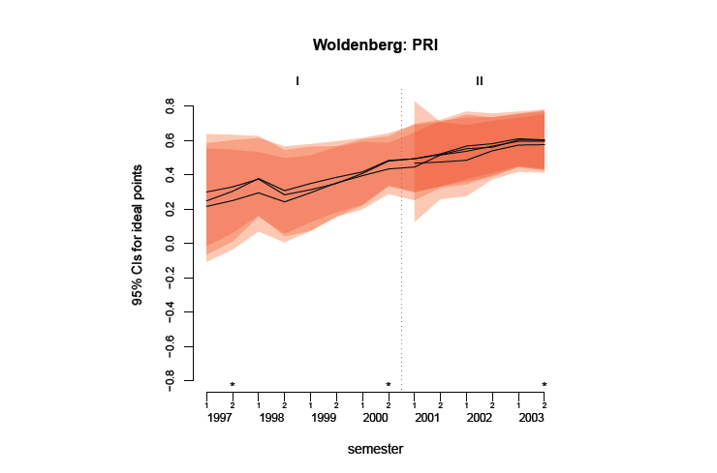
Empalmes

Slide 39
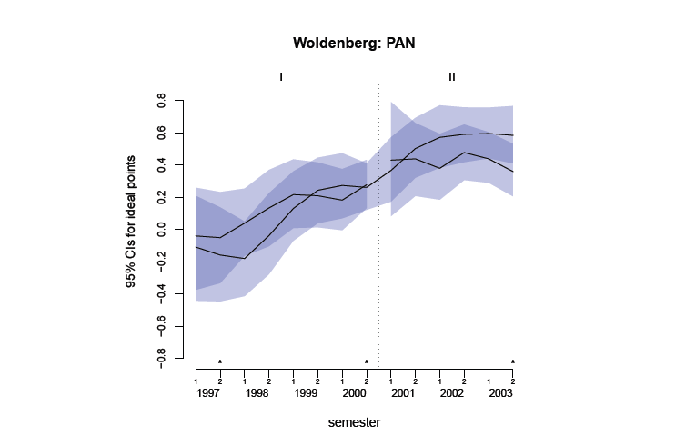
Empalmes

Slide 40
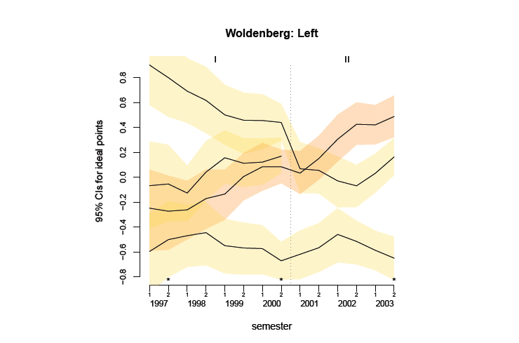
Empalmes

Slide 41
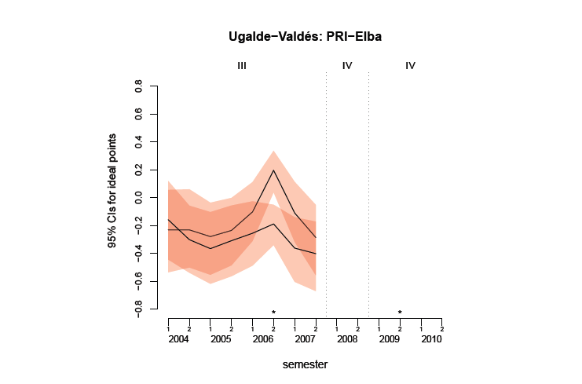
Empalmes

Slide 42
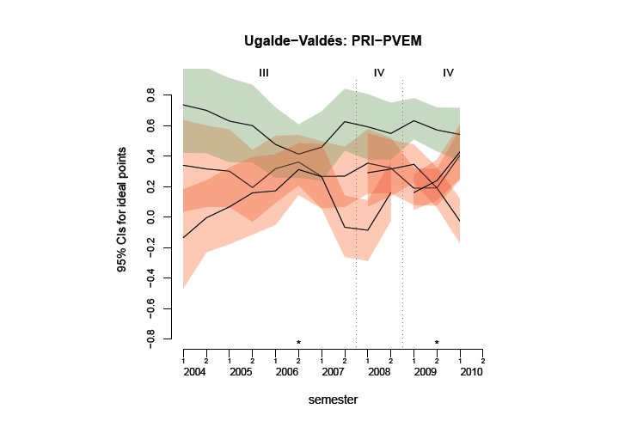
Empalmes

Slide 43
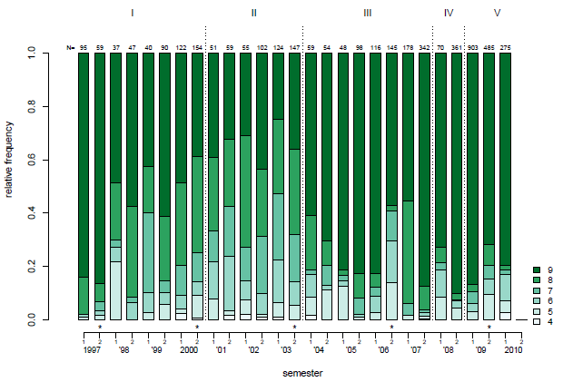
Tamaño de coalición ganadora

Slide 44
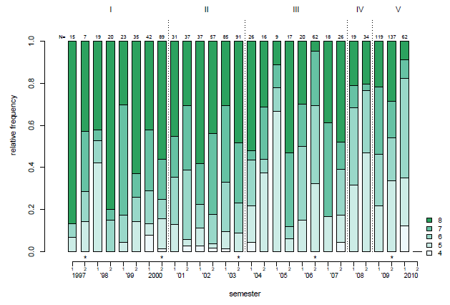
Tamaño coal. ganadora (votos div.)

Slide 45
En resumen
Consejeros Electorales exhiben una conducta sistemática de alineación con sus respectivos partidos patrocinadores
La segmentación partidista del CG revela la influencia continua de los partidos
Lejos de denunciar el partidismo endémico, lo exaltamos como clave del éxito del IFE a partir de 1996, con la magna excepción de 2003-06

